Slide 1

«Первые ступеньки в мир финансовой грамотности»
Направление практики: финансовое просвещение детей и молодежи
Наименование субъекта: Костромская область
Автор практики: Муниципальное бюджетное дошкольное образовательное учреждение Костромского муниципального района Костромской области «Детский сад «Солнышко» посёлка Караваево», Зимина Татьяна Алексеевна, тел. 8 (910) 951-26-60 электронный адрес: ya.solntsee@mail.ru

Slide 2



Система взаимодействия участников образовательного процесса в сфере повышения финансовой грамотности
Программа педагогического сопровождения родителей по формированию предпосылок финансовой грамотности детей старшего дошкольного возраста
- Трансформация финансовых установок
- Развитие финансовой смекалки
Развитие компетенций, навыков, передача знаний
- Трудовое воспитание
- Формирование безопасного поведения
Программа дополнительного образования по формированию предпосылок финансовой грамотности детей старшего дошкольного возраста «Первые ступеньки в мир финансовой грамотности»

Slide 3
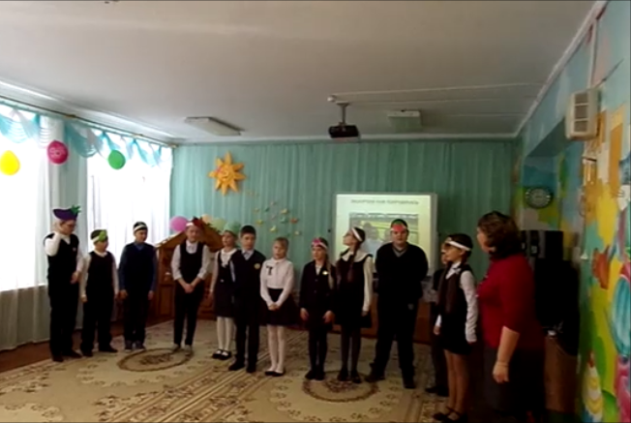
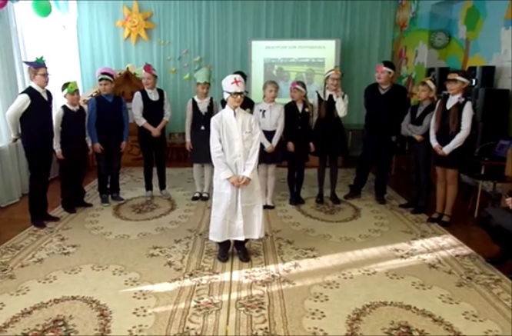
Блок «Труд и продукт» тема «Заготовки овощей и фруктов на зиму»
Текст
«Встреча со школьниками «Мы вам расскажем о…
Сценка «Спор овощей»

Slide 4
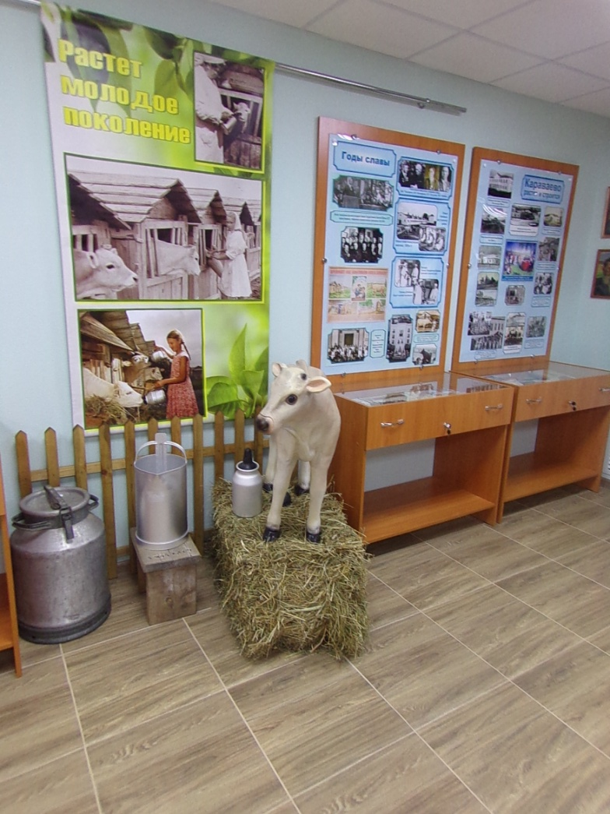
Блок «Труд и продукт» тема «Без труда не выловишь и рыбку из пруда»
Экскурсия «Ударники труда»

Slide 5
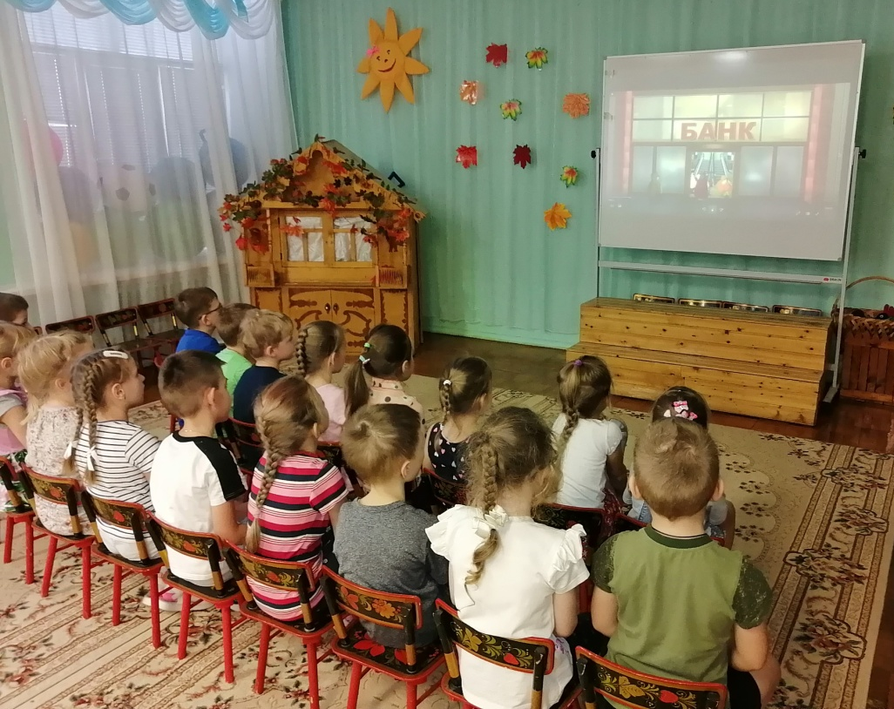
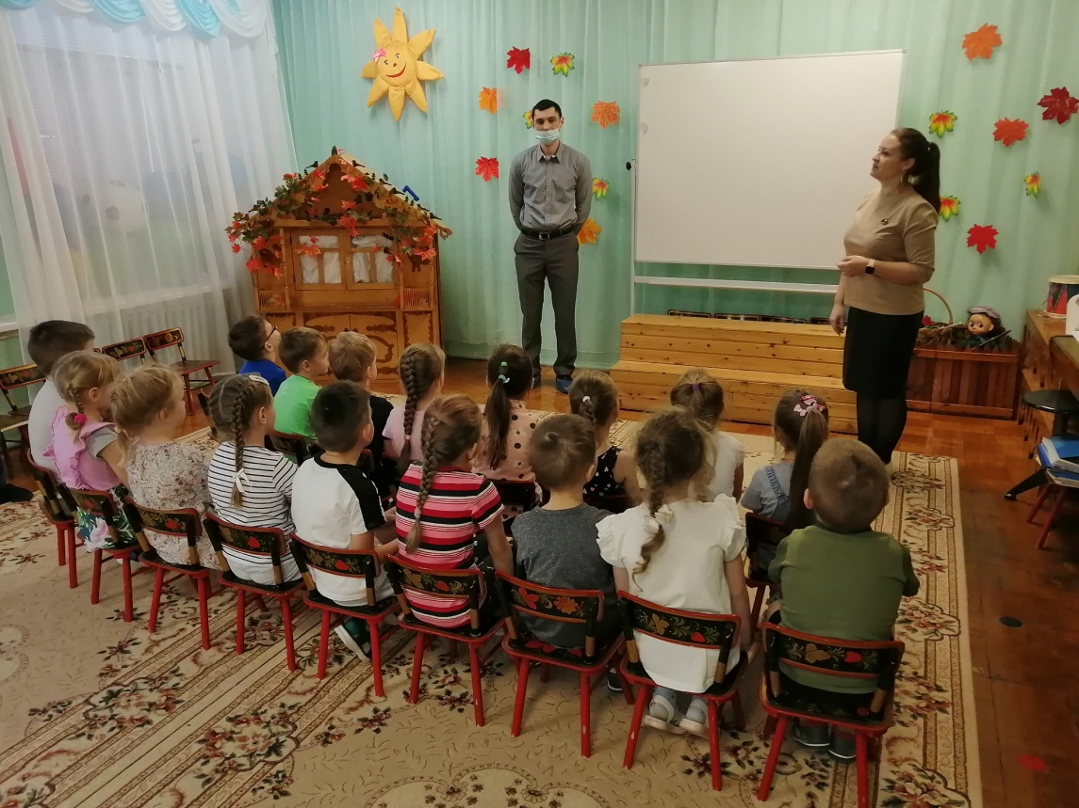
Блок «Деньги и цена (стоимость)» тема «Знакомство с профессией менеджера банка»
Встреча с интересными людьми «Менеджер банка»

Slide 6
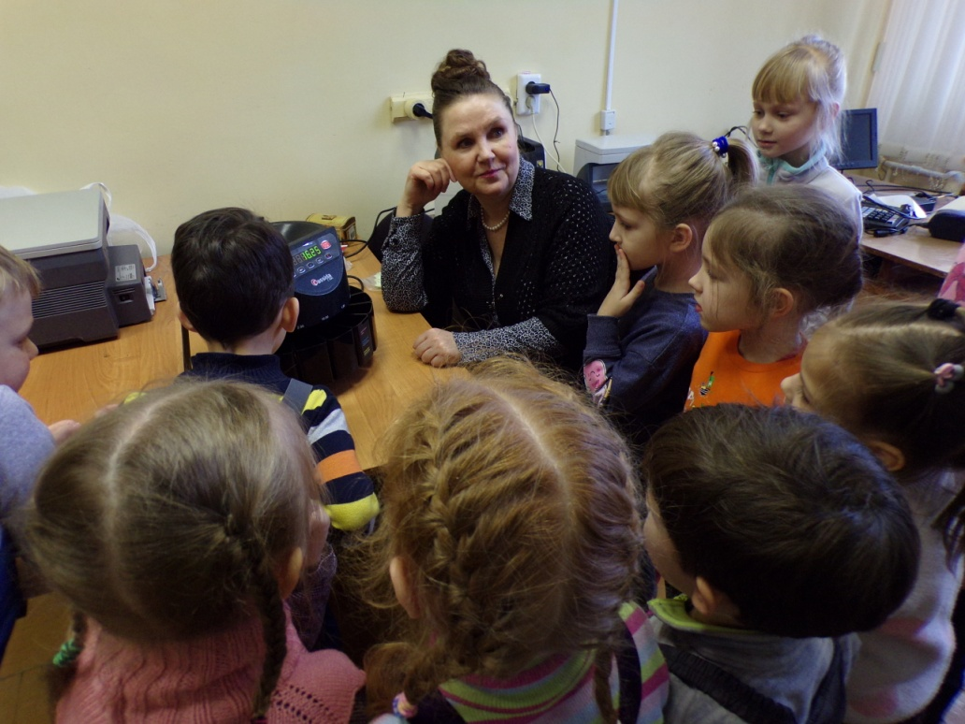
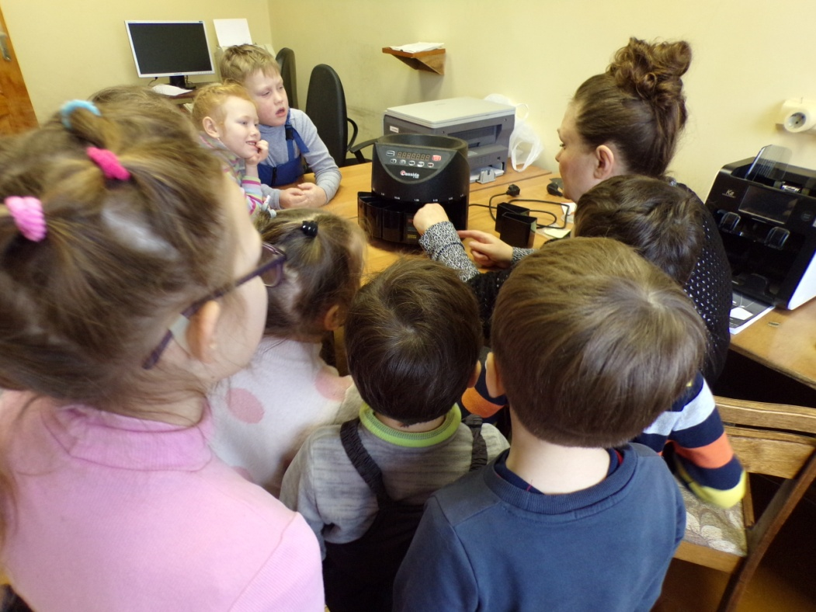
Блок «Деньги и цена (стоимость)» тема «Как появились деньги»
Счетчик-сортировщик монет Cassida C100

Slide 7
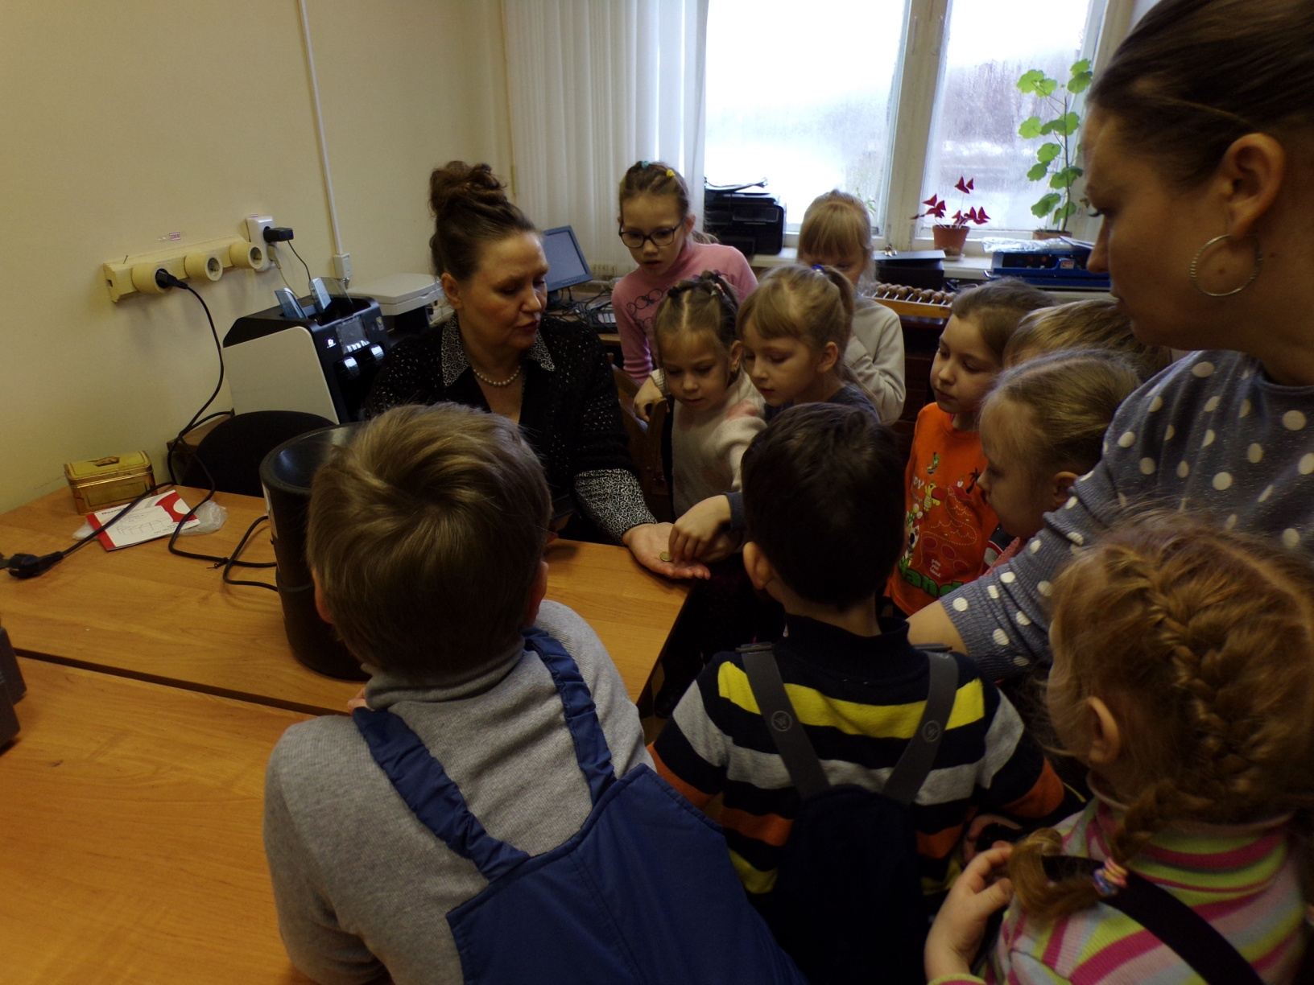
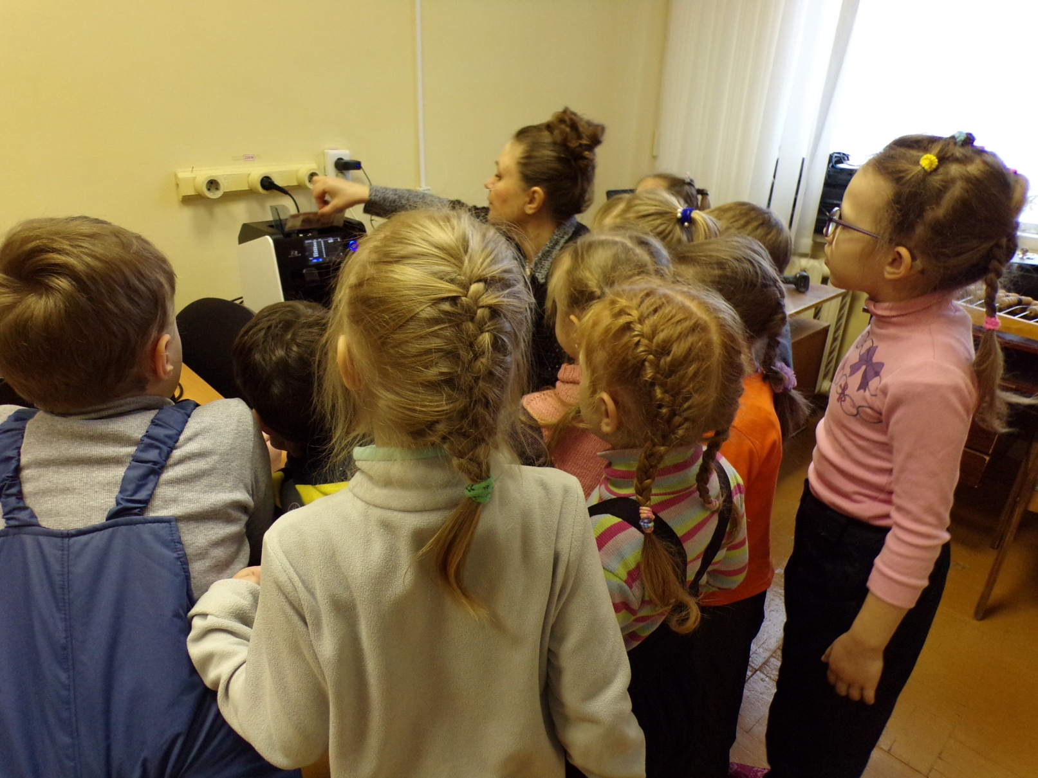
Блок «Деньги и цена (стоимость)» тема «Как появились деньги»
Счетчик-сортировщик монет Cassida C100
Kisan K2 - Двухкарманный сортировщик банкнот

Slide 8
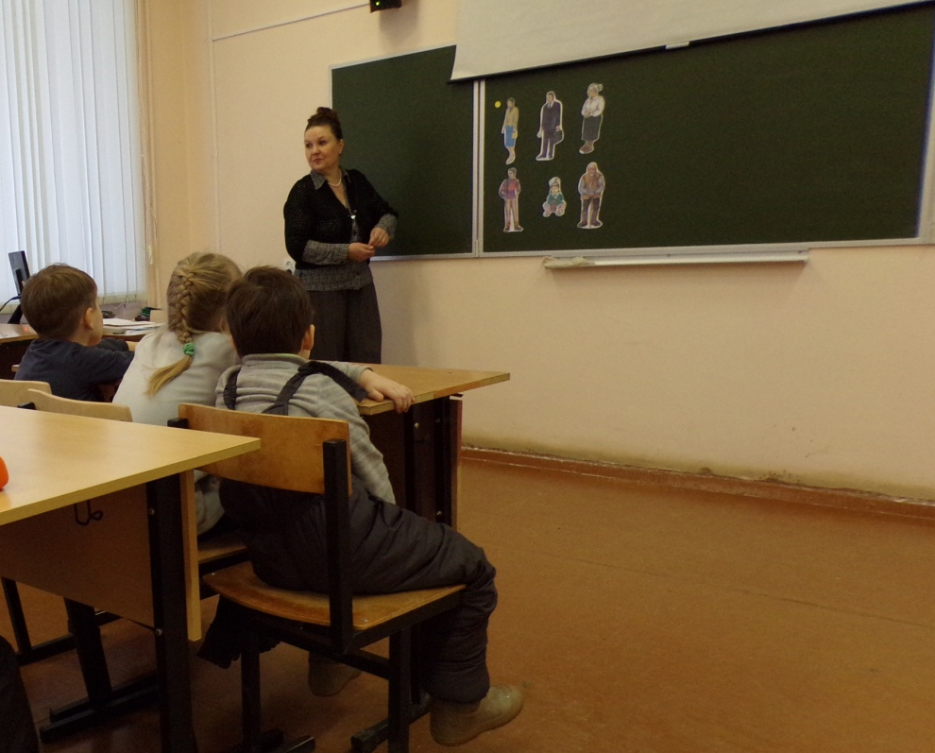
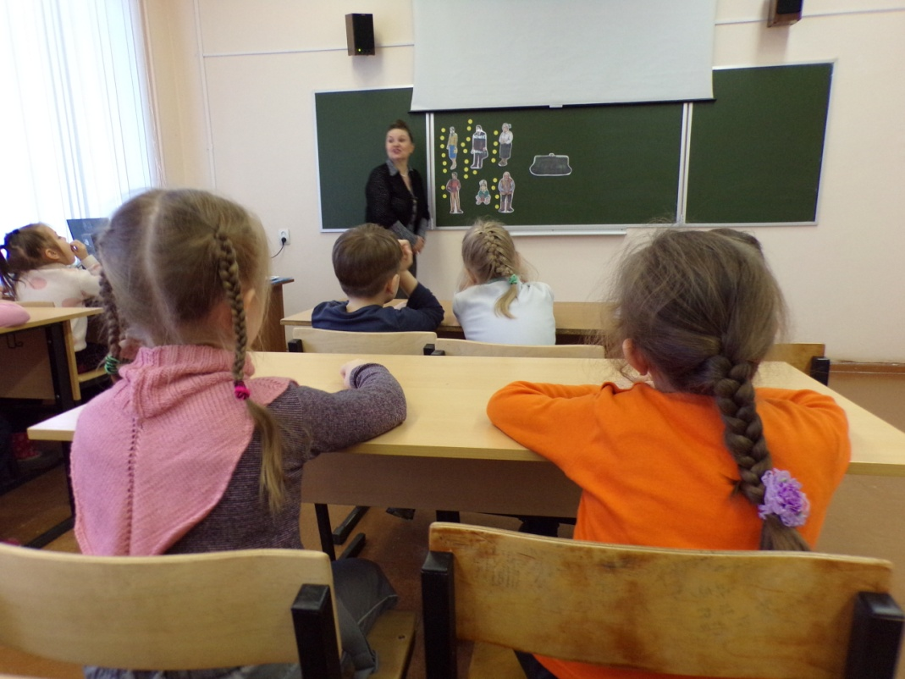
Блок «Деньги и цена (стоимость)» тема «Семейный бюджет»
Занятие «Бюджет семьи»
на базе экономического факультета Костромской ГСХА

Slide 9
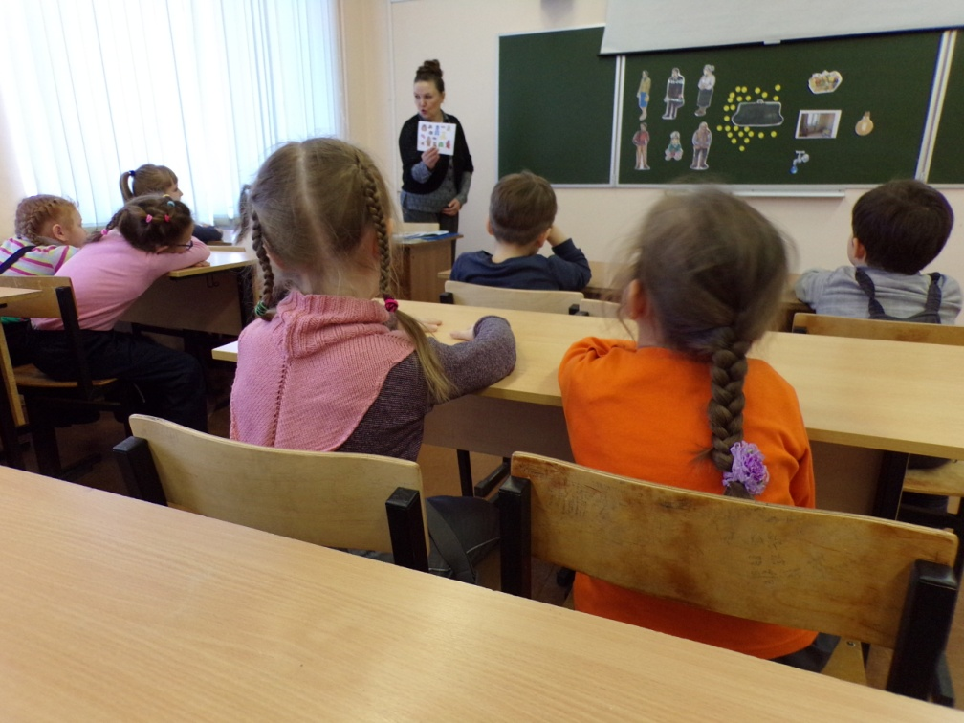
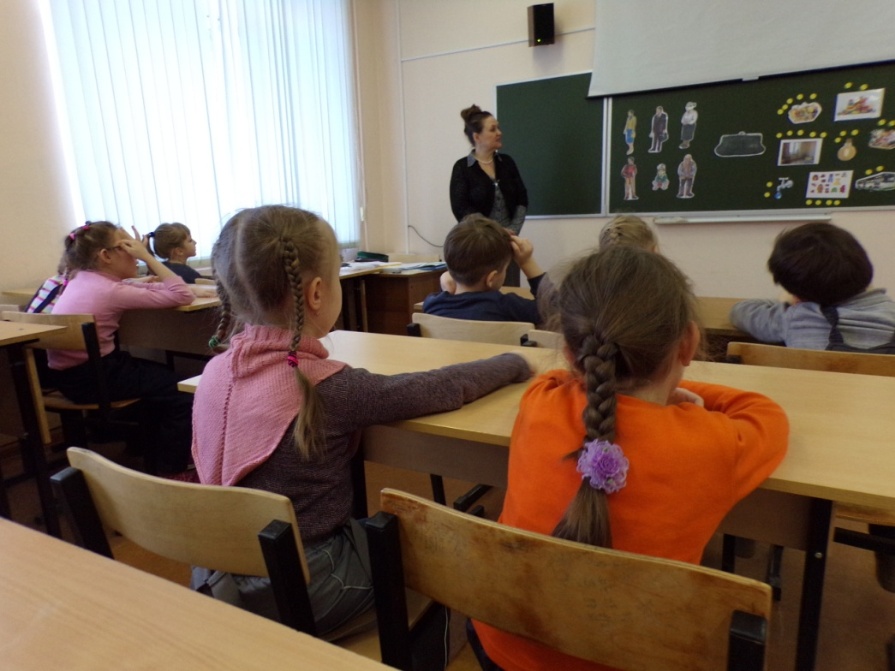
Блок «Деньги и цена (стоимость)» тема «Семейный бюджет»
Занятие «Бюджет семьи»
на базе экономического факультета Костромской ГСХА

Slide 10
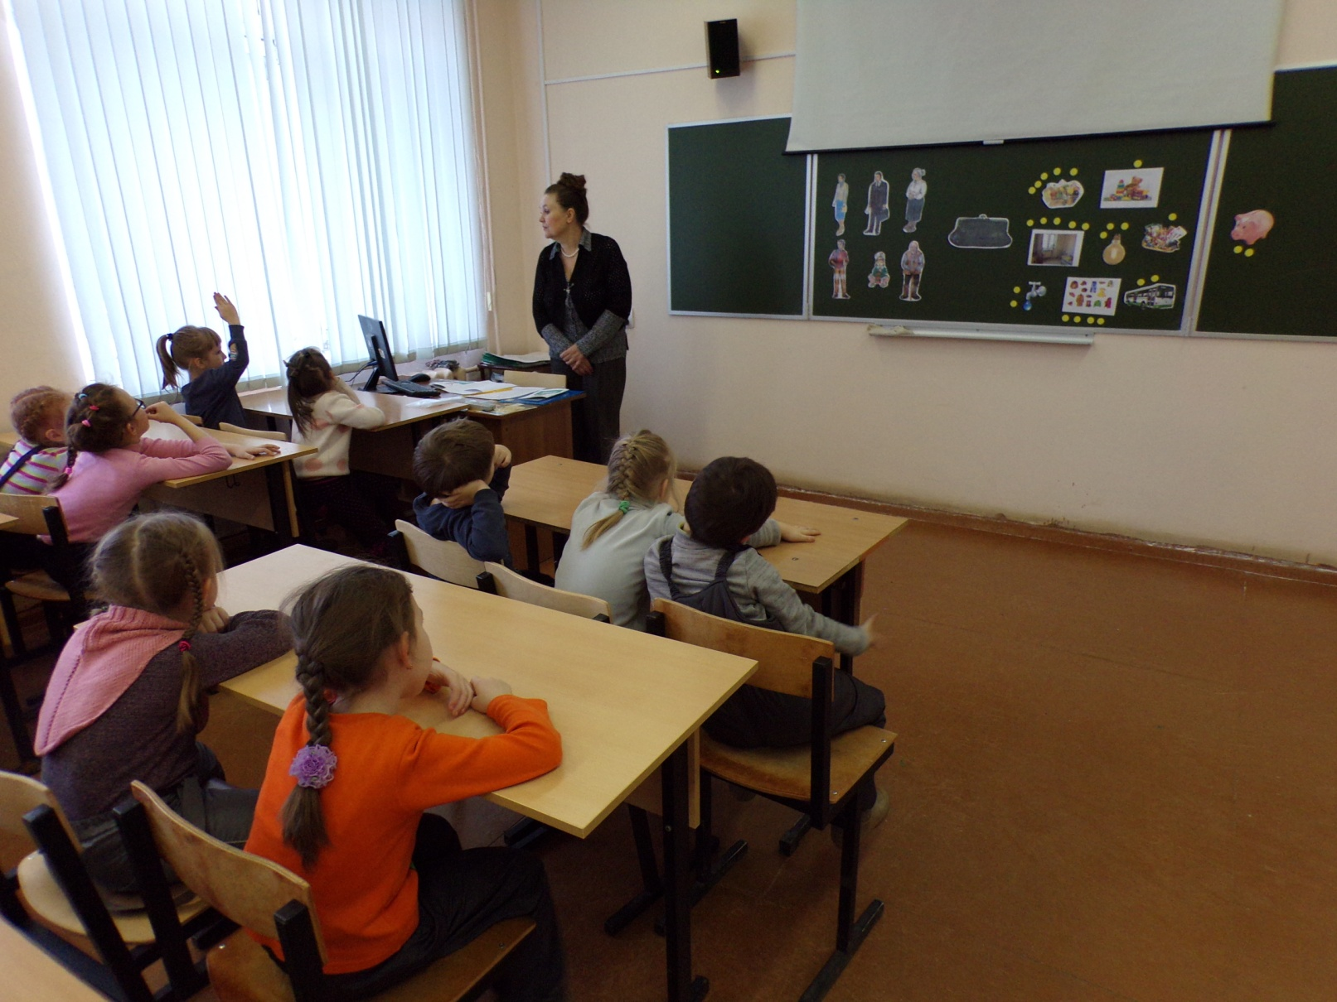
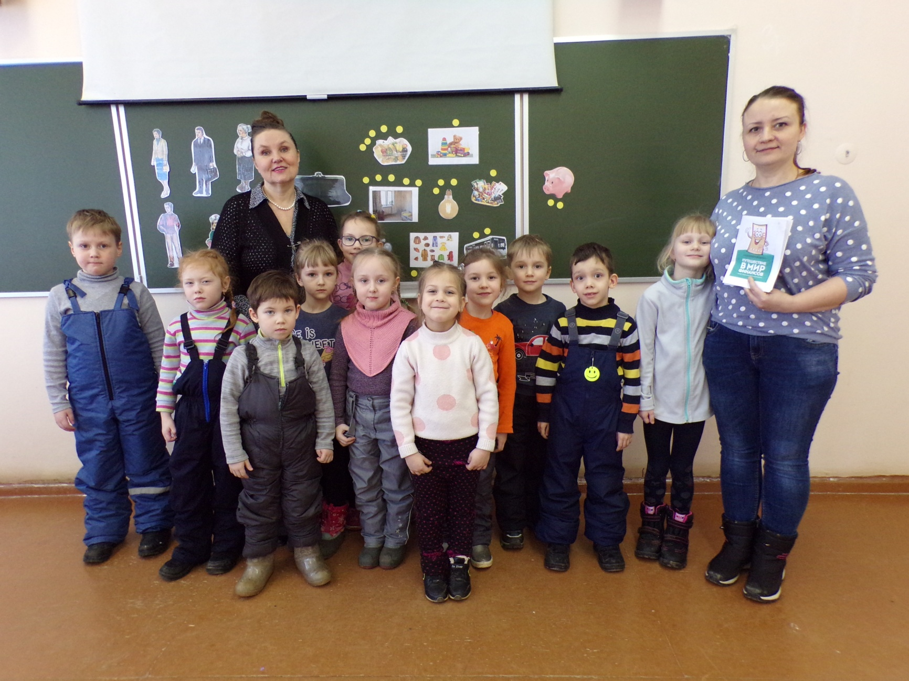
Блок «Деньги и цена (стоимость)» тема «Семейный бюджет»
Занятие «Бюджет семьи»
на базе экономического факультета Костромской ГСХА

Slide 11
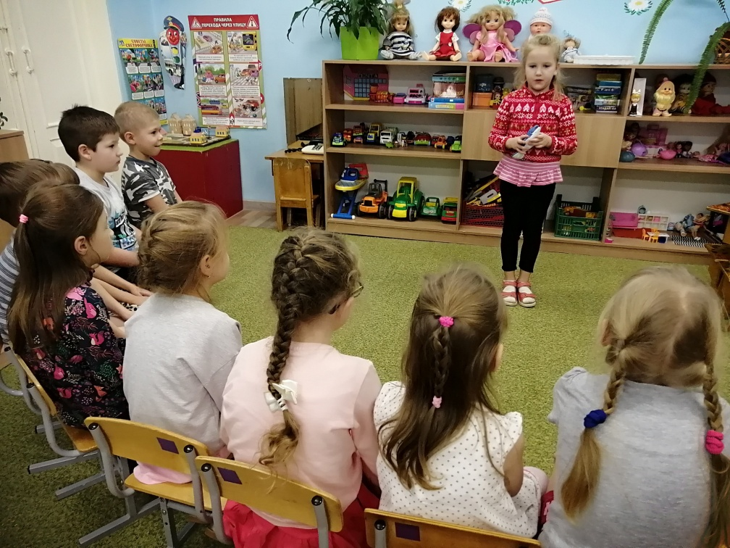
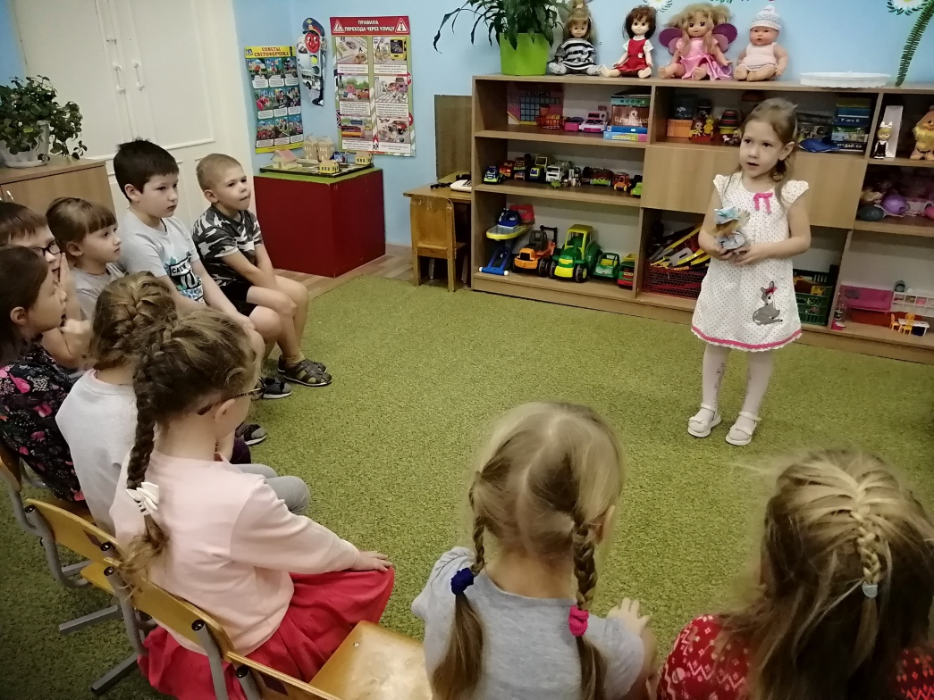
Блок «Реклама: правда и ложь, разум и чувства, желания и возможности» тема «Реклама»
Словесная игра «Сочини рекламу»

Slide 12
Диагностика уровня сформированности
предпосылок финансовой грамотности

Slide 13



Призеры и победители конкурсов различного уровня

Slide 14



Призеры и победители конкурсов различного уровня

